Slide 1

电商离线数仓6.0

Slide 2
课程特色
完整
细致
项目流程完整
电商业务表结构完整
理论体系完整
02
代码讲解细致
思路讲解图文并茂
框架讲解从安装到调优
01
严密
04
深入
逻辑严密
架构反复推导
理论与实践结合
03
构建流程深入详细
性能优化深入底层
理论体系深入挖掘

Slide 3
课程升级
Hadoop 3.1.3
Hadoop 3.3.4
Hive 3.1.2
Hive 3.1.3
Spark 3.0.0
Spark 3.3.1
MySQL 5.7.6
MySQL 8.0.31
框架
升级
Flume 1.9.0
Flume 1.10.0
ZooKeeper 3.5.7
ZooKeeper 3.7.1
Kafka 3.0.0
Kafka 3.3.1
DolphinScheduler1.3.9
DolphinScheduler2.0.5

Slide 4
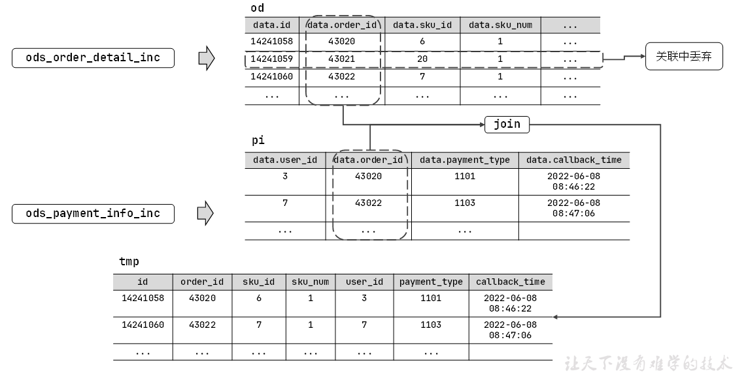
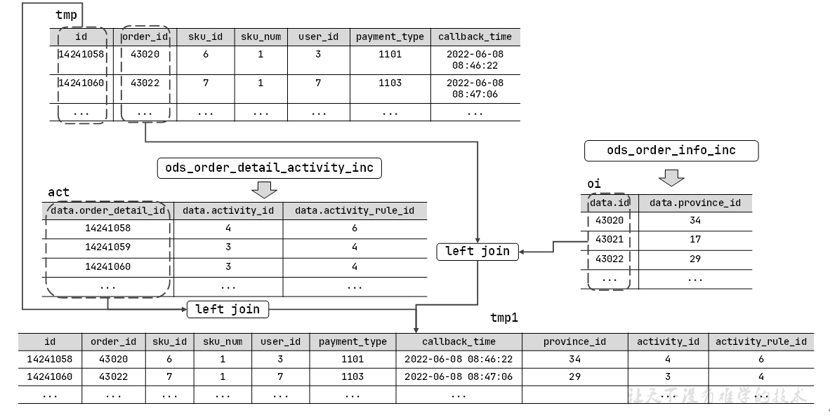
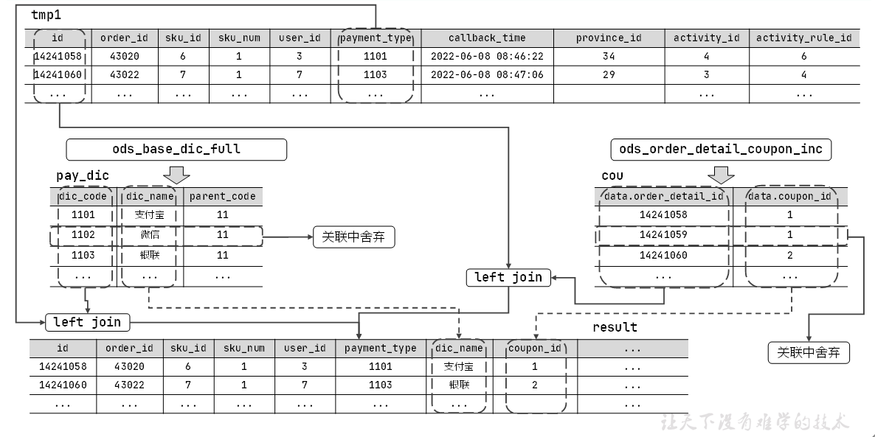
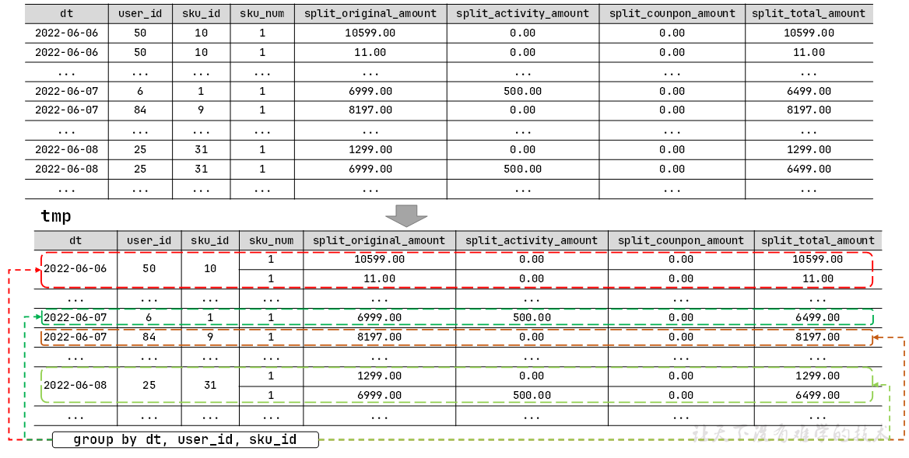
课程升级
讲解
升级

Slide 5
课程内容
01
02
03
04
05
06
用户行为日志采集系统
业务数据采集系统
数仓建模理论
数仓分层构建
全流程调度
可视化大屏

Slide 6
资料获取方式
一、关注尚硅谷教育公众号：回复 大数据
二、老学员谷粒学苑免费观看
三、B站免费观看

Slide 7
前置基础知识
一、Hive的基础语法和常用函数
二、Linux服务器使用
三、Hadoop、Flume、Kafka的基本使用

Slide 8
谢谢观看

